Slide 1

Treinamento Certificação JAVA
Desenvolvendo e Usando Métodos

Slide 2
Método - Definição
Uma maneira de fazer algo, especialmente de forma sistemática; implica um arranjo lógico ordenado (geralmente em etapas)
Em POO, um método é uma subrotina (procedimento ou função) associado a uma classe. Métodos definem o comportamento a ser exibido por instâncias da classe em tempo de execução.
Métodos têm a propriedade de acessar, em tempo de execução, os dados armazenados em uma instância da classe, sendo, portanto, capaz de controlar o estado da instância.

Slide 3
Mensagem - Definição
Mensagem é uma chamada a um objeto para invocar um de seus métodos, ativando um comportamento descrito. Também pode ser direcionada diretamente a uma classe (através de uma chamada a um método estático)

Slide 4
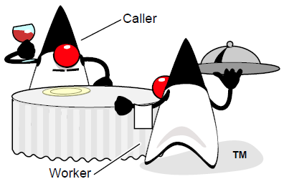

Slide 5
Criando e Chamando Métodos
Sintaxe
[modifiers] return_type method_identifier ([arguments]) {
method_code_block
}
public void displayRectangle(int width, int height) {
for (int rowCount = 0; rowCount < height; rowCount++) {
for (int colCount = 0; colCount < width; colCount++) {
System.out.print("@");
}
System.out.println();
}
}

Slide 6
Exemplo(Classe Elevator)
public class Elevator {
public boolean doorOpen = false;
public int currentFloor = 1;
public final int TOP_FLOOR = 5;
public final int BOTTOM_FLOOR = 1;
public void openDoor() {
System.out.println("Opening door.");
doorOpen = true;
System.out.println("Door is open.");
}
public void closeDoor() {
System.out.println("Closing door.");
doorOpen = false;
System.out.println("Door is closed.");
}

Slide 7
Exemplo(Cont...)
public void goUp() {
System.out.println("Going up one floor.");
currentFloor++;
System.out.println("Floor: " + currentFloor);
}
public void goDown() {
System.out.println("Going down one floor.");
currentFloor--;
System.out.println("Floor: " + currentFloor);
}
public int getFloor() {
return currentFloor;
}

Slide 8
Exemplo(Cont...)
public void setFloor(int desiredFloor) {
while (currentFloor != desiredFloor) {
if (currentFloor < desiredFloor) {
goUp();
} else {
goDown();
}
}
}
public boolean checkDoorStatus() {
return doorOpen;
}
}//Fim da classe Elevator

Slide 9
Diretrizes Para Chamar Métodos
Métodos da classe chamados internamente podem ser precedidos da palavra chave this
A palavra chave this refere-se a instância atual da classe e pode ser usada para acessar qualquer membro de instância da classe.
public void setFloor(int desiredFloor) {
while (this.currentFloor != desiredFloor) {
if (this.currentFloor < desiredFloor) {
this.goUp();
} else {
this.goDown();
}
}
}

Slide 10
Diretrizes Para Chamar Métodos
Não há limite para o número de chamadas de métodos que um método pode fazer. (Na verdade é limitado pelo tamanho da pilha StackOverflowError)
O método chamador e o método de trabalho pode ser em mesma classe ou em classes diferentes.
A forma como você chama o método de trabalho é diferente, dependendo se ele está na mesma classe ou em uma classe diferente do método chamador.
Você pode chamar métodos em qualquer ordem. Métodos não precisam ser criados na ordem em que são chamados.

Slide 11
Passando Argumentos e Retornando Valores
Valor passado do objeto 1 para o 2
Método Chamador
Método Trabalhador
Objeto 1
Objeto 2
1.
2.
3.
9.
10.
4.
5.
6.
7.
8.
v1
v2
O objeto 2 retorna para o objeto 1

Slide 12
Exemplo
class Calculator{
public int sum(int numberOne, int numberTwo) {
int result= numberOne + numberTwo;
return result;
}
}
//recebendo valores…
public static void main(String[] args) {
int sumResult = new Calculator().sum(10, 10);
System.out.println(sumResult);
}

Slide 13
Vantagens do Uso de Métodos
Métodos tornam os programas mais legíveis e mais fáceis de manter.
Métodos tornam o desenvolvimento e manutenção mais rápida.
Métodos são fundamentais para softwares reutilizáveis.
Métodos permitem separar a comunicação dos objetos e distribuir o trabalho realizado pelo programa.

Slide 14
Criando Métodos e Variáveis Estáticas (static)
Os membros estáticos são campos ou métodos que podem ser chamados em uma classe mesmo que não tenha sido criada uma instância desta classe.
Podemos usar membros estáticos para separar os dados e o comportamento, que independem de qualquer identidade do objeto, ou seja, os dados e funções nunca irão modificar-se, independente do que acontecer com seu objeto

Slide 15
Regras Sobre o Uso de Membros Estáticos
Não deve ser acessados por meio de instâncias criadas para a classe
Propriedades e métodos estáticos podem acessar apenas campos estáticos e métodos estáticos diretamente
Campos estáticos possuem apenas uma cópia.

Slide 16
Exemplo
public static char convertShirtSize(int numericalSize) {
if (numericalSize < 3) {
return ‘P’;
} else if (numericalSize < 4) {
return ‘M’;
} else if (numericalSize < 6) {
return ‘G’;
} else {
return ‘X’;
}
}

Slide 17
Chamando Membros Estáticos
Sintaxe
ClassName.member
Exemplo
char size = Shirt.convertShirtSize(16);
Observação: Apesar de não recomendado é possível chamar um membro estático a partir de uma instância de um objeto. (provavelmente um erro conceitual do início do java)

Slide 18
Variáveis Estáticas
Declarando variáveis estáticas:
static double salesTAX = 8.25;
Accessando variáveis estáticas :
Classname.variable;
Exemplo:
double myPI = Math.PI;

Slide 19
Quando Usar Membros Estáticos?
Quando a operação ou a variável de um objeto específico não é importante
Quando queremos acessar a variável ou método antes de instanciar um objeto
Quando o método ou variável não pertecem logicamente a uma instância de um objeto, mas possivelmente a uma classe utilitária, como a classe Math, da API Java

Slide 20
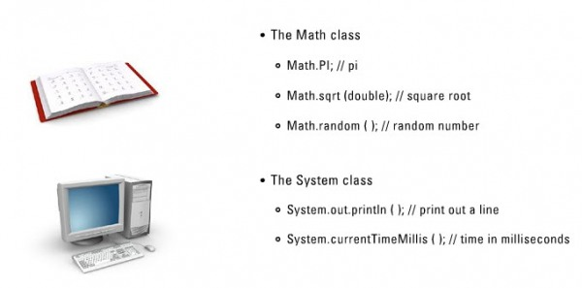
Membros Estáticos na API Java

Slide 21
Pacotes
Pacotes são unidades de software que podem ser distribuídas independentes ou combinadas com outros pacotes para formar uma aplicação
Podem conter classes, interfaces, subpacotes e até recursos como imagens

Slide 22
Utilidade dos pacotes
Pacotes criam grupos relacionados de interfaces e classe
Pacotes criam nomes que evitam conflitos entre tipos
Pacotes criam um espaço que pode compartilhar estruturas que não devem ser usados fora do mesmo

Slide 23
Declaração de pacote
Sintaxe
package name.[subpacote_name]. ...;
Ex
package java.lang;
package java.util;
package faculdade;

Slide 24
Importação de tipos
Quando se escreve código de um pacote que necessita de uma classe do outro existem duas abordagens
Escrever o nome completo da classe
Usar o comando import

Slide 25
Importação de tipos(cont)
Sintaxe 1
import [package_name].[class_name]
Ex
import java.util.Collections;
import faculdade.Aluno;

Slide 26
Importação de tipos(cont 2)
Sintaxe 2
import [package_name].*
Ex
import java.util.*;
import faculdade.*;

Slide 27
O que fazer nessa situação?
Desejo utilizar duas classes Date em meu código, uma está no pacote java.util e a outra no pacote java.sql
1: Usar o nome completo das classes
2: Importar a classe que irei utilizar mais e usar o nome completo da outra classe

